Slide 1
Curso sobre a impressora 3D Cloner DH Plus
Ministrante: João Alves Mendonça Junior

Slide 2
INTRODUÇÃO
O que será discutido no curso?
O que é a impressão 3D?
O que é uma impressora 3D?
Quais os objetivos?
A impressora 3D Cloner DH Plus
A impressão 3D na UFS
Ferramentas utilizadas
Softwares

Slide 3
O QUE É A IMPRESSÃO 3D?
A impressão 3D é o processo pelo qual objetos físicos são criados pela deposição de materiais em camadas, com base em um modelo digital. Todos os processos de impressão 3D requerem o trabalho conjunto de software, hardware e materiais. [Autodesk]

Slide 4
O QUE É UMA IMPRESSORA 3D?
Uma impressora 3D é um dispositivo que permite a impressão de diversos componentes utilizando o conceito de impressão 3D, ou seja, permite a deposição de materiais em camadas, com base em um modelo digital

Slide 5
QUAIS OS OBJETIVOS?
Prototipar produtos
Ao invés de desenvolver um objeto real o que ocasiona custos, com a impressão 3D é possível prototipar produtos e dar uma noção do que serão.

Slide 6
QUAIS OS OBJETIVOS?
Fazer produtos
Produtos mais simples podem ser desenvolvidos com facilidade e redução de custos ao invés de terceirizar a fabricação.

Slide 7
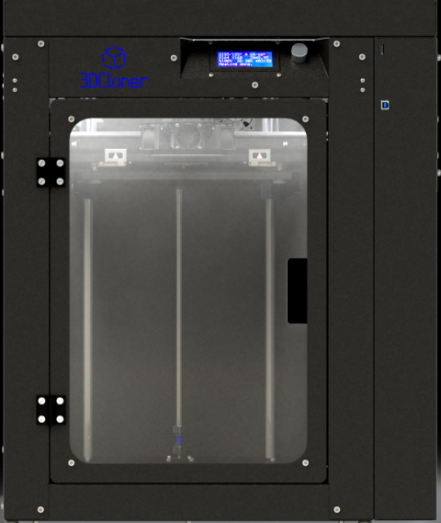
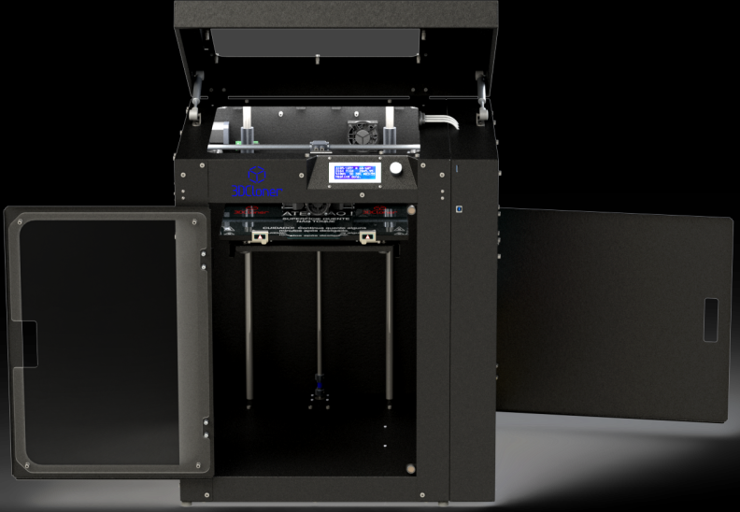
A IMPRESSORA 3D DH CLONE PLUS

Slide 8

A IMPRESSORA 3D DH CLONE PLUS
Desenvolvida por
Impressora 3DCloner DH PLUS tem display LCD, mesa aquecida e leitor de cartão SD que dispensa o uso de um computador conectado, suporte para até 3 rolos de filamento

Slide 9

COMO CONTATAR O SUPORTE....

Slide 10
A IMPRESSÃO 3D NA UFS
A impressão 3D chega para auxiliar na resolução de problemas
A necessidade de economizar recursos necessita as organizações adaptarem-se
Um desses problemas é a automatização das didáticas

Slide 11






FERRAMENTAS UTILIZADAS
Alicate de corte Espátula Calibre
Acessório de limpeza de bico Cabo USB Cabo de alimentação

Slide 12
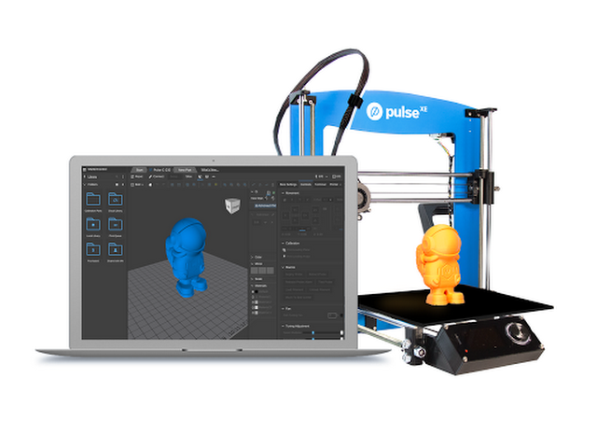
SOFTWARES
O MatterControl 2.0 é gratuito, código aberto e um software all-in-one. O pacote deixa você projetar, cortar, organizar e administrar seus projetos 3D.

Slide 13
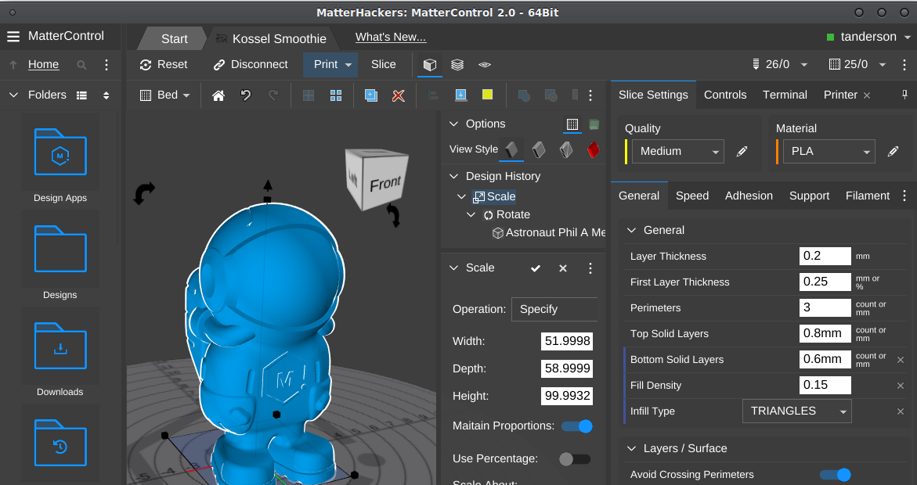
SOFTWARES
Com o MatterControl 2.0 é possível projeto protótipos e produtos com produtividade e facilidade.

Slide 14



O MATTER CONTROL É SUPORTADO...
O Matter Control é suportado nos principais sistemas operacionais.

Slide 15

SOFTWARES
Quem mantém o Matter Control?
O Matter Control é mantido pela MatterHackers empresa norte-americana.

Slide 16

SOFTWARES
O código é aberto e está disponível no Github. Foi escrito em C#.
Em qual site baixo o Matter Control?
No site da MatterHackers

